Slide 1
Xenophile
InfTrend Projekt von Marco Z. & Ruben B.

Slide 2
Vorgehen
ARCore installieren
HelloAR Scene
Eigenes UI
Eine Scene pro Objekt
Eigene Scenes mit ARCore und dynamischem Objektwechsel

Slide 3
Aufteilung
Marco
Alien Objekt
Objekt Platzierung
Ruben
UI
Suzanne

Slide 4
Scene
Testen
Nur 1 Gerät!

Slide 5
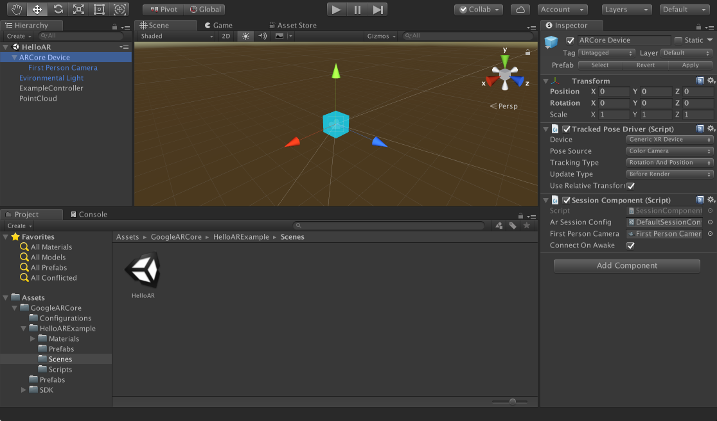
Schwierigkeiten
ARCore Framework

Slide 6



Schwierigkeiten
Scene wechseln

Slide 7
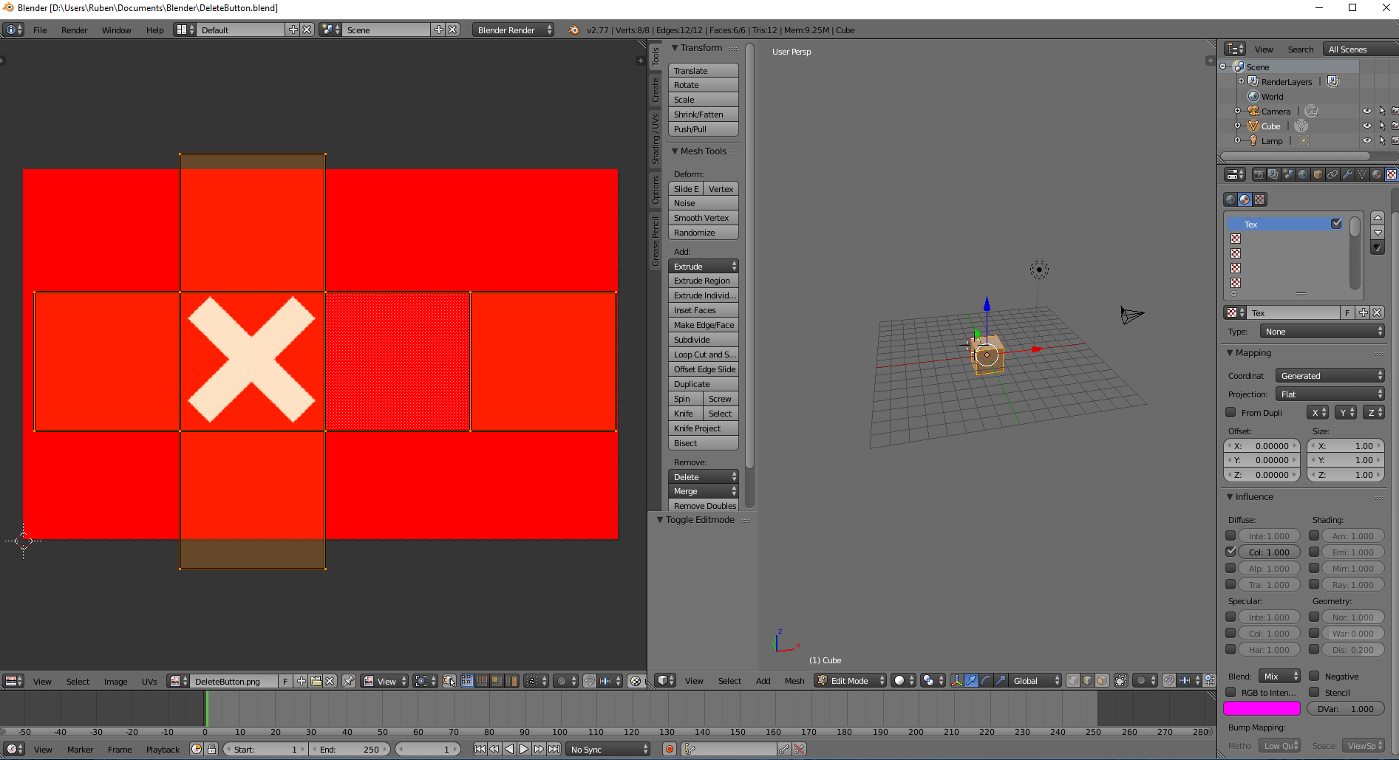
Schwierigkeiten
Objekte importieren

Slide 8
Erfolg
Erfolgreicher Szenenwechsel mit Parameterübergabe
Instanzieren von komplexem Objekt
Benutzen von Cube als Button

